Slide 1





iSIKHNAS
SISTEM INFORMASI
KESEHATAN HEWAN NASIONAL TERPADU
KEMENTERIAN PERTANIAN
DIREKTORAT JENDERAL PETERNAKAN DAN KESEHATAN HEWAN
DIREKTORAT KESEHATAN HEWAN

Slide 2
Apakah itu iSIKHNAS ?
iSIKHNAS adalah sistem informasi kesehatan hewan Indonesia yang mutakhir. Sistem ini menggunakan teknologi sehari-hari dalam cara yang sederhana namun cerdas untuk mengumpulkan data dari lapangan dan dengan segera menyediakannya bagi para pemangku kepentingan dalam bentuk yang bermakna dan dapat segera dimanfaatkan

Slide 3
Alasan mendasar
Amanat Undang-undang Nomor 18 Tahun 2009 pasal 45 ayat 1 : wajib melaporkan kejadian penyakit hewan
Mengapa kita memerlukan sistem informasi BARU → Kita sudah mengumpulkan data dan memasukkannya di dalam SIKHNAS.
mengubah sistem tersebut agar lebih baik dan membuat pekerjaan kita lebih mudah dan efisien.

Slide 4
SISTEM YANG ADA SEKARANG
Menggunakan kertas
Lambat
Mustahil menganalisis data
Tidakfleksibel
Beban memasukkan data yang berat
Bukan data terbaru
Data sangat sulit diakses
Akses data tertutup untuk beberapa orang
Kurang trasparan
Tidak dapat menggunakan data untuk berbagai macam tujuan

Slide 5
Lanjutan
Kecil keuntungannya untuk beberapa orang
Sangat pasif dan tidak dapat digunakan
Manual
Banyak data yang perlu divalidasi
Data agregasi/ringkasan
Tidak dapat digunakan untuk peringatan dini
Tidak ada umpan balik ke pelapor
Tidak dapat digunakan staf sebagai alat pendukung
Tidak mudah dan membebani
Banyak bidang kerja yang tidak didukung atau terintegrasi

Slide 6
SISTEM YANG ADA | SISTEM BARU iSIKHNAS
Berbasis kertas | Data elektronik
Lambat | Cepat
Mustahil menganalisis data | Tersedia analisis otomatis dan juga kemampuan menganalisis data mentah
Tidak flesibel | Sistem yang fleksibel untuk semua pengguna baik pelapor dan pengguna data
Beban memasukkan data yang berat | Data entry tersebar di semua pelapor

Slide 7
SISTEM YANG ADA | SISTEM BARU iSIKHNAS
Bukan data terbaru | Data yang tersedia adalah data saat itu juga. Dapat mengakses data dengan segera.
Data sangat sulit diakses | Akses yang luas di dalam berbagai bentuk
Akses data tertutup bagi bebepa orang | Data tersedia untuk semua pengguna
Kurang transparan | Sangat transparan

Slide 8
SISTEM YANG ADA | SISTEM BARU iSIKHNAS
Tidak dapat menggunakan data untuk berbagai tujuan | Data dapat digunakan untuk membuat peta, monitoring, kepentingan SDM, sumber daya yang diperlukan, rencana kegiatan pengendalian, dsb.
Kecil keuntungan untuk beberapa orang | Keuntungan besar untuk semua pengguna
Sangat pasif dan tidak dapat digunakan | Sangat reaktif
Manual | Penggunaan yang cerdas untuk teknologi sehari-hari

Slide 9
SISTEM YANG ADA | SISTEM BARU iSIKHNAS
Banyak data yang perlu divalidasi | Semua merupakan data bersih dan hanya satu kali memasukan data
Data agregasi/ringkasan | Semua data mentah, terpisah, dan sangat kuat
Tidak dapat digunakan untuk peringatan dini | Tanda peringatan dini
Tidak ada umpan balik kepada pelapor | Instan dan umpan balik mingguan untuk pelapor

Slide 10
SISTEM YANG ADA | SISTEM BARU iSIKHNAS
Tidak dapat digunakan staf sebagai alat pendukung | Berguna untuk monitoring dan membantu staf dalam banyak asek penting dalam pekerjaan mereka
Tidak mudah dan membebani | Sesuai dengan kebutuhan dan mudah digunakan
Banyak bidang kerja yang tidak didukung atau terintegrasi | Sistem terintegrasi yang mencakup obat, inseminasi, pemotongan, surveillance, populasi dan pengendalian lalu lintas.

Slide 11
Di Kabupaten Tasikmalaya
Memfasilitasi → bagaimana pengaruh sistem baru ini bagi Petugas Dinas dan membantu Petugas Dinas mempelajari beberapa perubahan dan beradaptasi dengan sistem baru ini.
Kami juga perlu belajar dari Petugas Dinas sehingga kami dapat mengakomodasi kebutuhan dan ketertarikan khusus kabupaten Tasikmalaya

Slide 12
Sistem Baru ……Cara Biasa
Kami tidak benar-benar mengubah pekerjaan Anda – hanya waktu dan alat yang digunakan untuk pelaporan. Daripada satu kali sebulan, kami ingin Anda melaporkan pekerjaan Anda SAAT ITU JUGA dan daripada menggunakan kertas dan pulpen, kami meminta Anda menggunakan HP (SMS)

Slide 13
Daftar semua tugas Anda di lapangan di hari kerja
TUGAS | Dapatkah iSIKHNAS membantu?
Pelaporan penyakit | Ya
Investigasi penyakit/wabah | SEGERA
Vaksinasi | Ya
Pengambilan sampel untuk surveilans | Ya
Populasi | Ya
Produksi | SEGERA
Laporan pemotongan | Ya
IB | SEGERA
Pengobatan | Ya
Manajemen obat | Ya
Pengiriman ke laboratorium | Ya
Hasil laboratorium | SEGERA
Lalu lintas ternak | Ya
Budget dan manajemen sumber daya | Ya

Slide 14
Dibangun untuk memberikan pelayanan yang lebih baik bagi SEMUA pengguna.
Peternak mendapat pelayanan yang lebih cepat
Pembuat kebijakan di SEMUA level mendapatkan akses ke data yang lebih baik dengan segera
Penyakit hewan dapat ditangani dengan lebih baik
Staf akan mendapat dukungan lebih baik lagi
Semua orang akan dimasukan di dalam alur data
TAPI YANG TERPENTING peran dinas kabupaten akan diakui sebagai fondasi bagi sistem ini. Tanpa Dinas Kabupaten dan Pelsa, sistem ini tidak akan ada.

Slide 15


FUNGSI-FUNGSI SISTEM

Slide 16
System messages
PERTANYAAN
FUNGSI ADMINISTRASI
LAPORAN PENYAKIT HEWAN
KEGIATAN KHUSUS
Notes:
The iSIKHNAS SMS field reporting system has many functions or reporting tasks. These tasks can be divided into Administrative functions, animal health reports and investigation functions, and a series of other operational functions.

Slide 17
Pertanyaan
Q: Pertanyaan dengan teks bebas
KODE: Bantuan kode
LAPD: Laporan kasus desa
LAPK: Laporan kasus terperinci
CKL: Cari kode lokasi
DKL: Cari kode desa
PERTANYAAN

Slide 18
Laporan Kesehatan Hewan
U: Laporan tanda umum
P: Laporan sindrom prioritas
R: Laporan respons
PNEG
PK: Laporan tindak lanjut
LAB: Pengiriman spesimen ke laboratorium
OB: Laporan pengobatan
LAPORAN PENYAKIT HEWAN

Slide 19

Semua laporan desa, penting
Semua laporan harus direspons, dengan telepon dan/atau kunjungan.
Semua laporan prioritas harus direspons dengan kunjungan.
Semua respons harus dilaporkan.

Slide 20
Fungsi Administratif
D: Pendaftaran pengguna baru
H: Hapus pesan terakhir
N: Ganti nomor telepon
LOK: Tambah kode lokasi baru
FUNGSI ADMINISTRASI

Slide 21
Kegiatan Khusus
SK: Izin lalu-lintas
VSK: Validasi lalu-lintas
POP: Laporan populasi
VAK: Laporan vaksinasi
SUR: Surveilans aktif
RP: Laporan rumah potong
KEGIATAN KHUSUS

Slide 22
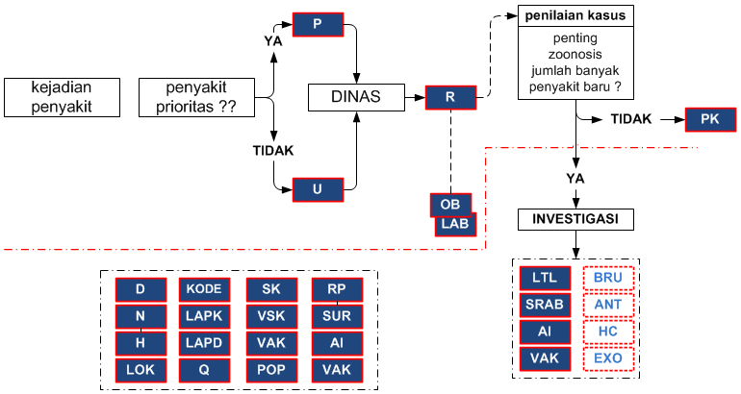

Alur Pelaporan SMS - iSIKHNAS

Slide 23
FORMAT PESAN SMS

Slide 24
Setiap SMS diawali dengan kode yang berbeda sesuai dengan jenis laporan

Slide 25
“Kode awalan” ini memberitahu komputer mengenai informasi apa yang akan dilaporkan dalam pesan tersebut.

Slide 26
Beberapa SMS diawali dengan satu huruf
U | Laporan tanda umum
D | Daftar pengguna baru
P | Laporan sindrom prioritas
N | Ganti nomor telepon
R | Laporan respons penyakit
H | Hapus pesan terakhir

Slide 27
Beberapa SMS diawali dengan beberapa huruf
SK | Laporan lalu-lintas
OB | Laporan pengobatan
VAK | Laporan vaksinasi
LAB | Laporan pengiriman laboratorium
SUR | Laporan surveilans
POP | Laporan populasi
KODE | Pertanyaan kode

Slide 28
Setiap SMS memiliki kode awalan serta format pesan yang berbeda.

Slide 29
Format pesan sederhana
Laporan tanda umum
U [tanda,tanda...] [spesies] [jumlah hewan] {lokasi} {diagnosa,diagnosa...}
Pelsa - U mc,dm sp 4
Dinas - U mc,dm sp 4 72060202 coc,sal
[…] = data itu diperlukan
{…} = data tersebut opsional/tidak wajib

Slide 30
Format pesan yang lebih rumit
Pengiriman laboratorium
LAB [ID kasus] ([jenis spesimen] [bentuk spesimen] {seksi} [jumlah spesimen]...)
[lab ID]
LAB 1234 SP FES SG PAR 3 KR FES SG PAR 2 730801
(…) = data ini dikelompokkan dalam urutan yang dapat diulang.

Slide 31
1.
Laporan
Kesahaten Hewan

Slide 32
Rangkuman
Laporan penyakit hewan merupakan laporan pertama dan langsung dari lapangan
laporan ini bersifat penting → merupakan bagian terpenting dalam membangun sistem iSIKHNAS .
Pelsa dan Dinas dapat melaporkan juga
Harus dapat memilah ...... Kasus ini masuk tidak dalam sindrom prioritas???? Jika tidak maka dilaporkan dengan format Tanda Umum.
Masyarakat tani ternak di lapangan merupakan mata dan telinga “kita”.
Laporan penyakit adalah U dan P.

Slide 33
Definisi Penting
Dapatkah Anda mencoba memberikan definisi dan contoh untuk masing-masing perihal dibawah ini ...…
Tanda
Sindrom
Penyakit
Diagnosa sementara

Slide 34
Tanda
Tanda adalah apa yang dapat dilhat atau didengar ketika anda melihat hewan/ternak.
  contoh: pincang, ambruk, pembengkakan leher, batuk

Slide 35
Sindrom
Sindrom adalah kumpulan dari tanda (lebih dari 1 tanda) yang terlihat bersamaan dan merujuk kepada penyakit yang biasa dilaporkan (penyakit prioritas).
  Contoh : Perubahan tingkah laku, menjadi lebih agresif atau depresif, hipersalivasi dan menggigit.
  Sindrom (kumpulan tanda) ini merujuk kepada penyakit rabies

Slide 36
Penyakit
Penyakit adalah penyebab adanya tanda dan sindrom.
  Contoh : Rabies adalah penyakit . Perubahan tingkah laku, menjadi lebih agresif atau depresif, hipersalivasi dan menggigit.

Slide 37
Diagnosa
Diagnosis
  Differential diagnosis (diagnosa sementara) adalah opini tentang kemungkinan diagnosis yang dapat menyebabkan munculnya tanda.
  Definitive diagnosis (diagnosis definitif) biasanya dibuat setelah ada hasil laboratorium ata uji lainnya.

Slide 38
Benarkan Prioritas??

Slide 39
Apa itu Prioritas?
6 Penyakit prioritas nasional (RABAH)
Yang lainnya yang mungkin dapat :
  Berakibat menular pada manusia
  Menyebar dengan cepat
  Menyebabkan Kematian yang cepat pada hewan
  Masuk ke Indonesia melalui jalur pemasukan ilegal.

Slide 40

Apakah ini sindrom Prioritas ?
YA
Kirim laporan Prioritas
P
P [sindrom] [spesies] [jumlah hewan] [lokasi] [diagnosa,diagnosa]
Notes:
A village reporter’s work area is usually in one desa. They are registered this area when you registered to use the system.
Some village reporters work in more than one desa.
If a village reporter reports from a different desa to the one they were registered in then they should include this desa code at the end of their U or P reports.

Slide 41
Sindrom prioritas 1
DMB
Demam pada babi

Slide 42
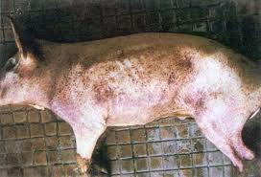
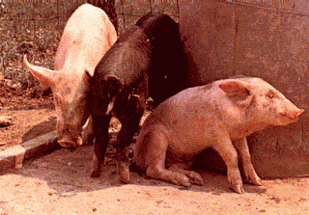
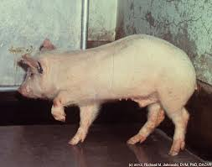

Slide 43
Sindrom prioritas 1
DMB Demam pada babi
Demam tinggi, konjungtivitas dan peningkatan kematian pada babi
Spesies babi

Slide 44
Sindrom prioritas 2
GGA
Gila galak

Slide 45
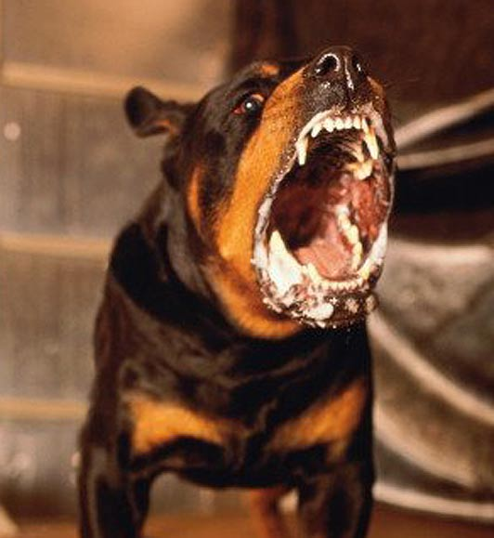
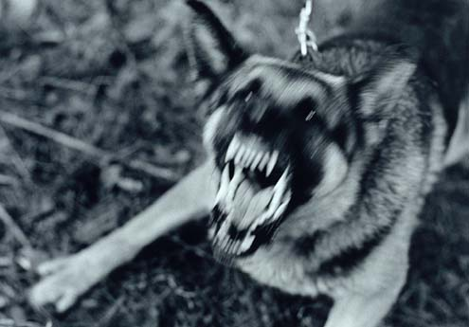

Slide 46
Sindrom prioritas 2
GGA Gila galak
Perubahan tingkah laku, menjadi lebih agresif atau depresif, hipersalivasi dan menggigit
Spesies primate, anjing, kucing

Slide 47
Sindrom prioritas 3
KGS
Keguguran atau sendi membengkak

Slide 48
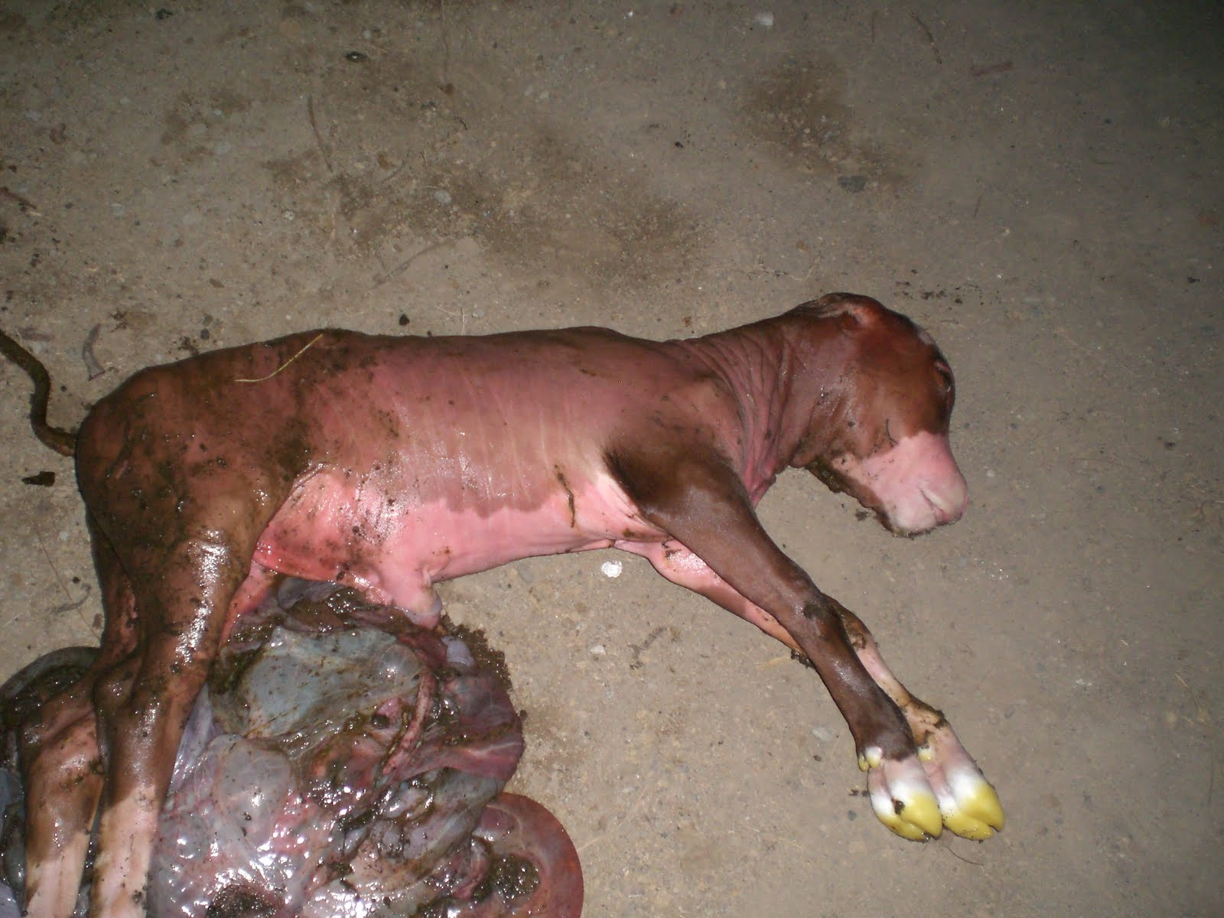
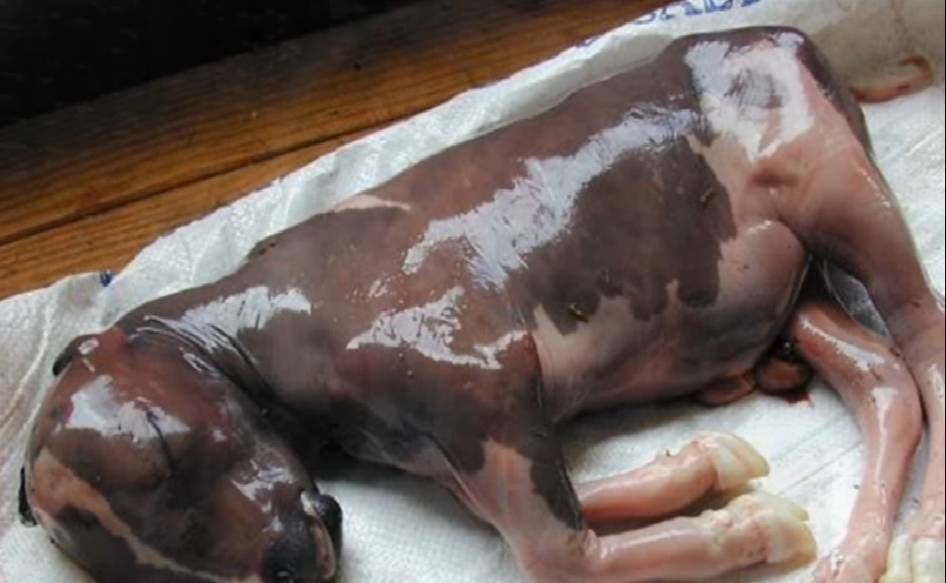

Slide 49
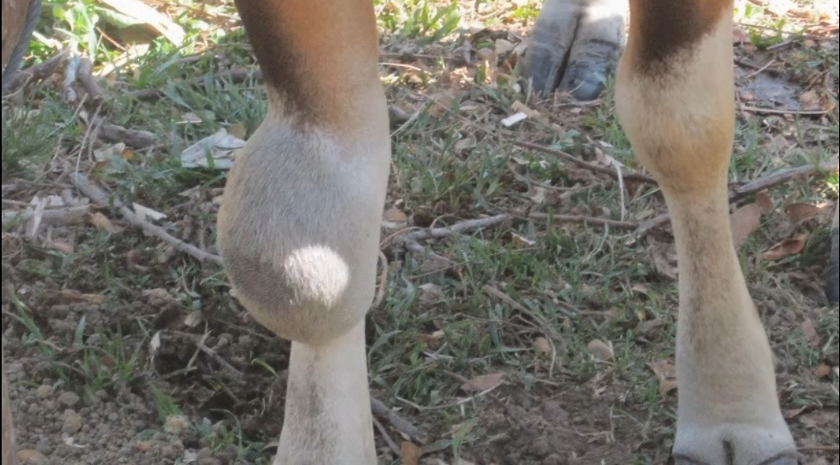

Slide 50
Sindrom prioritas 3
KGS Keguguran atau sendi membengkak
Keguguran pada trimester ke 3 atau sendi membengkak
Spesies kambing, kerbau, sapi

Slide 51
Sindrom prioritas 4
MTD
Mati mendadak

Slide 52
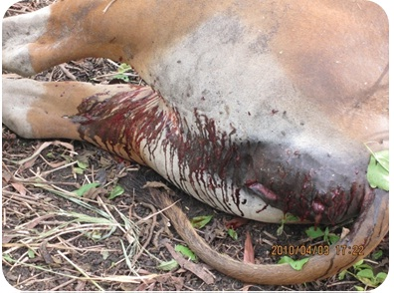

Slide 53
Sindrom prioritas 4
MTD Mati mendadak
Kematian mendadak dan keluar darah pada lubang kumlah
Spesies kuda, babi, ruminan

Slide 54
Sindrom prioritas 5
PLL
Pincang, air liur dan lepuh

Slide 55
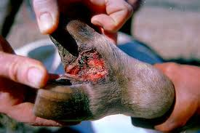
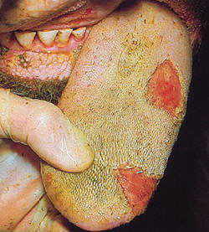
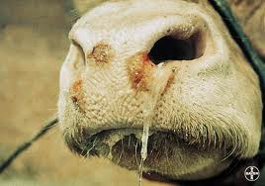

Slide 56
Sindrom prioritas 5
PLL Pincang, air liur dan lepuh
Pincang, air liur berlebihan, dan lepuh pada mulut / kaki / puting
Spesies ruminan, babi

Slide 57
Sindrom prioritas 6
MMU
Mati meningkat pada unggas

Slide 58
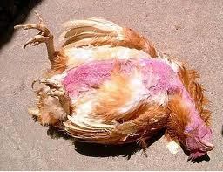
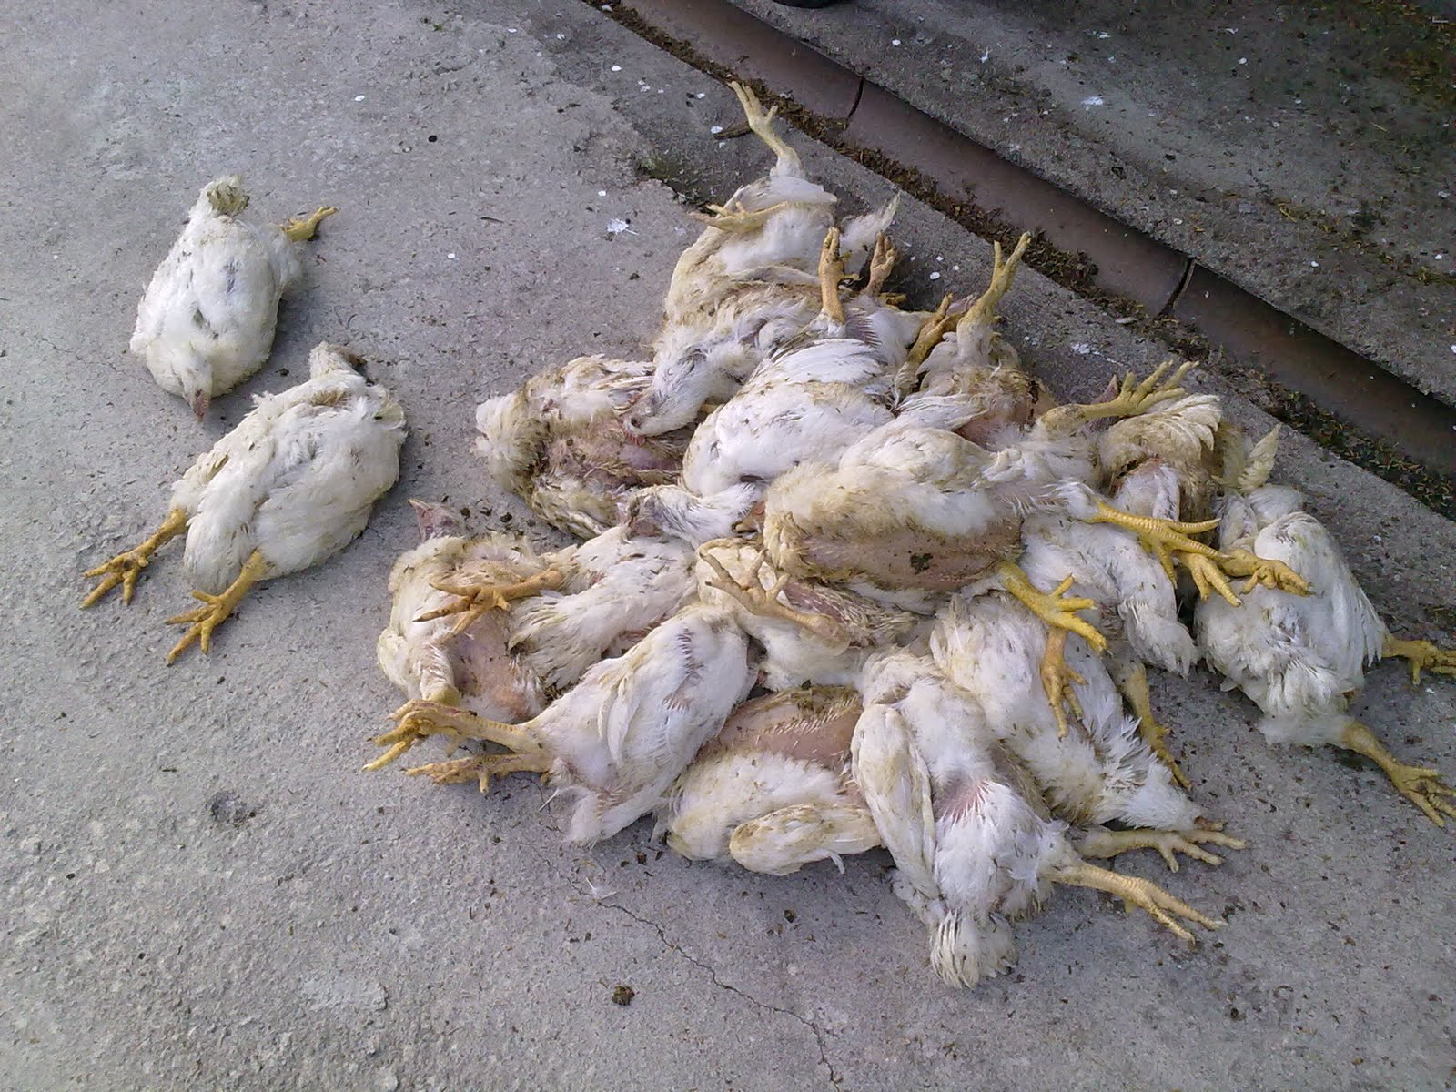
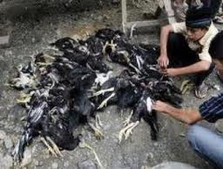

Slide 59
Sindrom prioritas 6
MMU Mati meningkat pada unggas
Ayam kampung dan unggas lain, burung: kematian mendadak dalam waktu 2 hari dengan atau tanpa gejala klinis
Layer: kematian diatas 1 % dalam 2 hari berturut-turut. Bila divaksin, penurunan produksi telur pada ayam
Broiler: kematian mendadak di atas 1% dalam 2 hari berturut-turut umumnya menyerang pada umur diatas 20 hari
Spesies ayam, puyuh, itik

Slide 60
Sindrom prioritas 7
PLB
Penyakit luar biasa

Slide 61
Sindrom prioritas 7
PLB Penyakit luar biasa
Penyakit yang ......
Tingkat Kontagius tinggi (penyebarannya cepat), atau
Mortalitas tinggi (banyaknya kematian hewan), atau
Zoonosis (berakibat menular ke manusia), atau
Tanda yang tidak biasa atau perilaku (tidak seperti penyakit biasanya), atau
Eksotik (kemungkinan masuk dari luar Indonesia)
Spesies monogastric, burung, ruminan

Slide 62
Apakah sindrom Prioritas?
TIDAK
Kirim laporan tanda umum
U
U [tanda,tanda] [spesies] [jumlah hewan] [lokasi] [diagnosa,diagnosa]
Notes:
A village reporter’s work area is usually in one desa. They are registered this area when you registered to use the system.
Some village reporters work in more than one desa.
If a village reporter reports from a different desa to the one they were registered in then they should include this desa code at the end of their U or P reports.

Slide 63
Laporan Tanda Umum
PELSA
U [tanda,tanda...] [spesies] [jumlah hewan] {lokasi}
DINAS
U [tanda,tanda...] [spesies] [jumlah hewan] [lokasi] [diagnosa,diagnosa...]
Kode tanda, dipisahkan dengan koma
Kode spesies
Jumlah hewan terinfeksi
Opsional: Kode lokasi (desa)
Kode tanda, dipisahkan dengan koma
Kode spesies
Jumlah hewan terinfeksi
Kode lokasi (desa)
Kode Penyakit dipisahkan dengan koma

Slide 64
Code Lists
Laporan Tanda Umum
DINAS
U [tanda,tanda...] [spesies] [jumlah hewan] [lokasi] [diagnosa,diagnosa...]
Kode tanda, dipisahkan dengan koma
Kode spesies
Kode lokasi
desa
Kode Penyakit, dipisahkan dengan koma

Slide 65
U – Practice 1
Dinas
Anda menerima peringatan mengenai 1 sapi dengan konjungtivitis, leleran hidung, dan demam di Cidadap, Karangnunggal, Tasikmalaya.
Apa yang harus Anda lakukan sekarang?

Slide 66
U – Practice 2
Dinas
Sebuah desa tanpa pelsa meminta Anda datang. Seorang peternak memiliki masalah dengan 3 sapi sakit diare dan demam.
Anda membuat laporan.

Slide 67
Apakah ini sindrom Prioritas ?
YA
Kirim laporan Prioritas
P
P [sindrom] [spesies] [jumlah hewan] [lokasi] [diagnosa,diagnosa]
Notes:
A village reporter’s work area is usually in one desa. They are registered this area when you registered to use the system.
Some village reporters work in more than one desa.
If a village reporter reports from a different desa to the one they were registered in then they should include this desa code at the end of their U or P reports.

Slide 68
Laporan Sindrom Prioritas
PELSA
P [sindrom] [spesies] [jumlah hewan] {lokasi}
DINAS
P [sindrom] [spesies] [jumlah hewan] [lokasi] [diagnosa,diagnosa...]
Kode Sindrom Prioritas
Kode spesies
Jumlah hewan
Opsional: Kode lokasi (desa)
Kode Sindrom Prioritas
Kode spesies
Jumlah hewan
Opsional: Kode lokasi (desa)
Kode Penyakit dipisahkan dengan koma

Slide 69
P – Practice 1
Dinas
Seorang peternak dari Salajangki, Bontonompo Selatan, Gowa, Sulsel menelepon Anda melaporkan 4 kambing yang mati mendadak. Apa yang harus Anda lakukan?

Slide 70
P – Practice 2
Dinas
Selagi di desa (Kalumeme, Ujung Bulu, Bulukumba, Sulawesi Selatan), Anda diberitahu kalau tiga domba mengalami abortus dalam 2 hari terakhir.

Slide 71
P – Practice 3
Dinas
Anda melihat sapi Brangus yang mati mendadak di Kampung Teluk Rumbia, Singkil, Aceh Singkil, Aceh, dengan darah keluar dari mulut, mata dan anus.

Slide 72
Coming soon……
Adjustments to U and P for multiple species with the same signs / syndromes
Old - U [tanda,tanda...] [spesies] [jumlah hewan] {lokasi} [diagnosa,diagnosa...]
New - U [tanda,tanda...] ([spesies] [jumlah hewan]…) {lokasi} [diagnosa,diagnosa...]
Change to PK to accommodate multiple different outcomes

Slide 73
Coming soon…… Laporan Tanda Umum – PELSA
U [tanda,tanda...] ([spesies] [jumlah hewan]…) {lokasi}
Coming soon…… Laporan Tanda Umum – DINAS
U [tanda,tanda...] ([spesies] [jumlah hewan]…) {lokasi} [diagnosa,diagnosa...]
Kode tanda, dipisahkan dengan koma
Kode spesies
Jumlah hewan terinfeksi
Opsional: Kode lokasi (desa)
Mengulangi urutan
Kode tanda, dipisahkan dengan koma
Kode spesies
Jumlah hewan terinfeksi
Opsional: Kode lokasi (desa)
Kode Penyakit dipisahkan dengan koma
Mengulangi urutan

Slide 74
Coming soon……Laporan Sindrom Prioritas – PELSA
P [sindrom] ([spesies] [jumlah hewan]…) {lokasi}
Coming soon…… Laporan Sindrom Prioritas– DINAS
P [sindrom] ([spesies] [jumlah hewan]…) {lokasi} [diagnosa,diagnosa...]
Kode Sindrom Prioritas
Kode spesies
Jumlah hewan
Opsional: Kode lokasi (desa)
Mengulangi urutan
Kode Sindrom Prioritas
Kode spesies
Jumlah hewan
Opsional: Kode lokasi (desa)
Kode Penyakit dipisahkan dengan koma
Mengulangi urutan

Slide 75
2.
Laporan
Respon Dinas

Slide 76
Laporan Respon
Laporan Respon
R [ID Kasus] [dikunjung (K/T)] [diagnosa,diagnosa...] {diagnosa lain}
iSIKHNAS ID Kasus
Kunjungan atau telepon?
K or T
Kode Penyakit dipisahkan dengan koma
Optional: Freetext. Penyakit lain.

Slide 77
Laporan pengobatan hewan
Laporan Pengobatan Hewan
OB [ID Kasus] ([kode obat] [dosis] [jumlah hewan]...)
iSIKHNAS ID Kasus
Kode obat
Dosis (angka saja)
Jumlah hewan diobati
Mengulangi urutan

Slide 78
Spesimen Laboratorium
Spesimen laboratorium
LAB [ID kasus] ([jenis spesimen] [bentuk spesimen] {seksi} [jumlah spesimen]...) [lab ID]
ID Kasus
Jenis spesimen
Bentuk spesimen
Opsional: Kode seksi laboratorium
Jumlah spesimen
ID Lab
Mengulangi urutan

Slide 79
Perkembangan Kasus
Perkembangan Kasus
PK [ID kasus] [kode perkembangan kasus]
ID Kasus
Kode perkembangan kasus
Kode perkembangan kasus
SB = Sembuh
MS = Masih sakit
MT = Mati

Slide 80
3.
Special Activities

Slide 81
Laporan Populasi
POP ([jenis hewan] [jumlah hewan]...) {lokasi}

Slide 82
Practice POP 1

Slide 83
Laporan Vaksinasi
VAK [ID program] ([spesies] [jumlah divaksinasi pertama] {jumlah booster}...) [lokasi]

Slide 84
Practice VAK 1

Slide 85
Laporan Surveilans
SUR [ID program] ([species] [jumlah hewan]...) [lokasi] {ID laboratorium}

Slide 86
Practice SUR 1

Slide 87
4.
Queries

Slide 88
Daftar Kode Lokasi
DKL [kode lokasi]
Daftar Format Pesan
[Message code]
Kabupaten (4) or kecamaten (6) location code
Kode Pesan

Slide 89
Laporan Desa
LAPD [kode desa] {jumlah kasus}
Kode Lokasi (desa)
Opsional: Jumlah kasus.
Max 20
Laporan Kasus LAPK [ID kasus]
ID Kasus

Slide 90
Freetext Petanyaan
Q [petanyaan]
Cari Kode Lokasi
CKL [nama lokasi]
Freetext petanyaan
Freetext Nama lokasi

Slide 91
Daftar Jenis Kode
KODE
Daftar Kode
KODE [jenis kode]
Jenis kode

Slide 92
Cari Kode Tanda CKT [nama Tanda] | Cari Kode Penyakit CKP [nama Penyakit] | Cari Kode Obat CKO [nama Obat]
Nama Tanda
Nama Penyakit
Nama Obat

Slide 93
5.
Laporan
SKKH

Slide 94
Movement report
SK [ID pemilik] [asal] [tujuan] ([bangsa hewan] [jumlah hewan]...) {pemilik phone}
ID pemilik (kartu nasional)
Kode lokasi (desa) asal
Kode lokasi (desa) tujuan
Bangsa hewan
Jumlah hewan
Opsional: Pemilik nomor telepon
Mengulangi urutan

Slide 95
Validasi SKKH
VSK [ID SKKH]
ID SKKH

Slide 96
Pelsa - Is it a Priority syndrome?
YES
Send a Priority report
P
P [sindrom] [spesies] [jumlah hewan] {lokasi}
NO
Send a General Signs report
U
U [tanda,tanda] [spesies] [jumlah hewan] {lokasi}
Notes:
A village reporter’s work area is usually in one desa. They are registered this area when you registered to use the system.
Some village reporters work in more than one desa.
If a village reporter reports from a different desa to the one they were registered in then they should include this desa code at the end of their U or P reports.

Slide 97
Laporan Tanda Umum – PELSA
U [tanda,tanda...] [spesies] [jumlah hewan] {lokasi}
Kode tanda, dipisahkan dengan koma
Kode spesies
Jumlah hewan terinfeksi
Opsional: Kode lokasi (desa)
Laporan Tanda Umum – DINAS
U [tanda,tanda...] [spesies] [jumlah hewan] [lokasi] [diagnosa,diagnosa...]
Kode tanda, dipisahkan dengan koma
Kode spesies
Jumlah hewan terinfeksi
Kode lokasi (desa)
Kode Penyakit dipisahkan dengan koma

